Slide 1
Gecijferdheid
Een korte introductie

Slide 2
Hoeveel mensen
hebben moeite met
taal en/of rekenen?

Slide 3
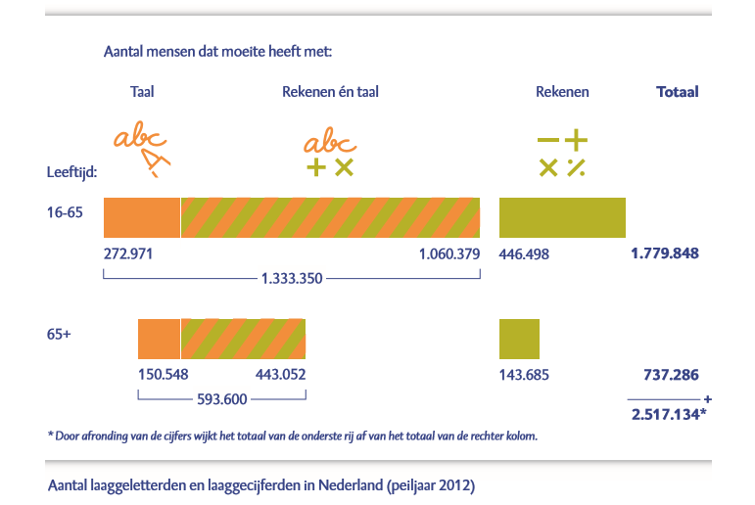
Bron: Algemene rekenkamer (2016). Aanpak van laaggeletterdheid.
Notes:
Er zijn meer mensen die moeite hebben met rekenen, dan dat er mensen zijn die moeite hebben met taal.

Slide 4
Waar lopen mensen
die moeite hebben
met rekenen tegenaan?

Slide 5
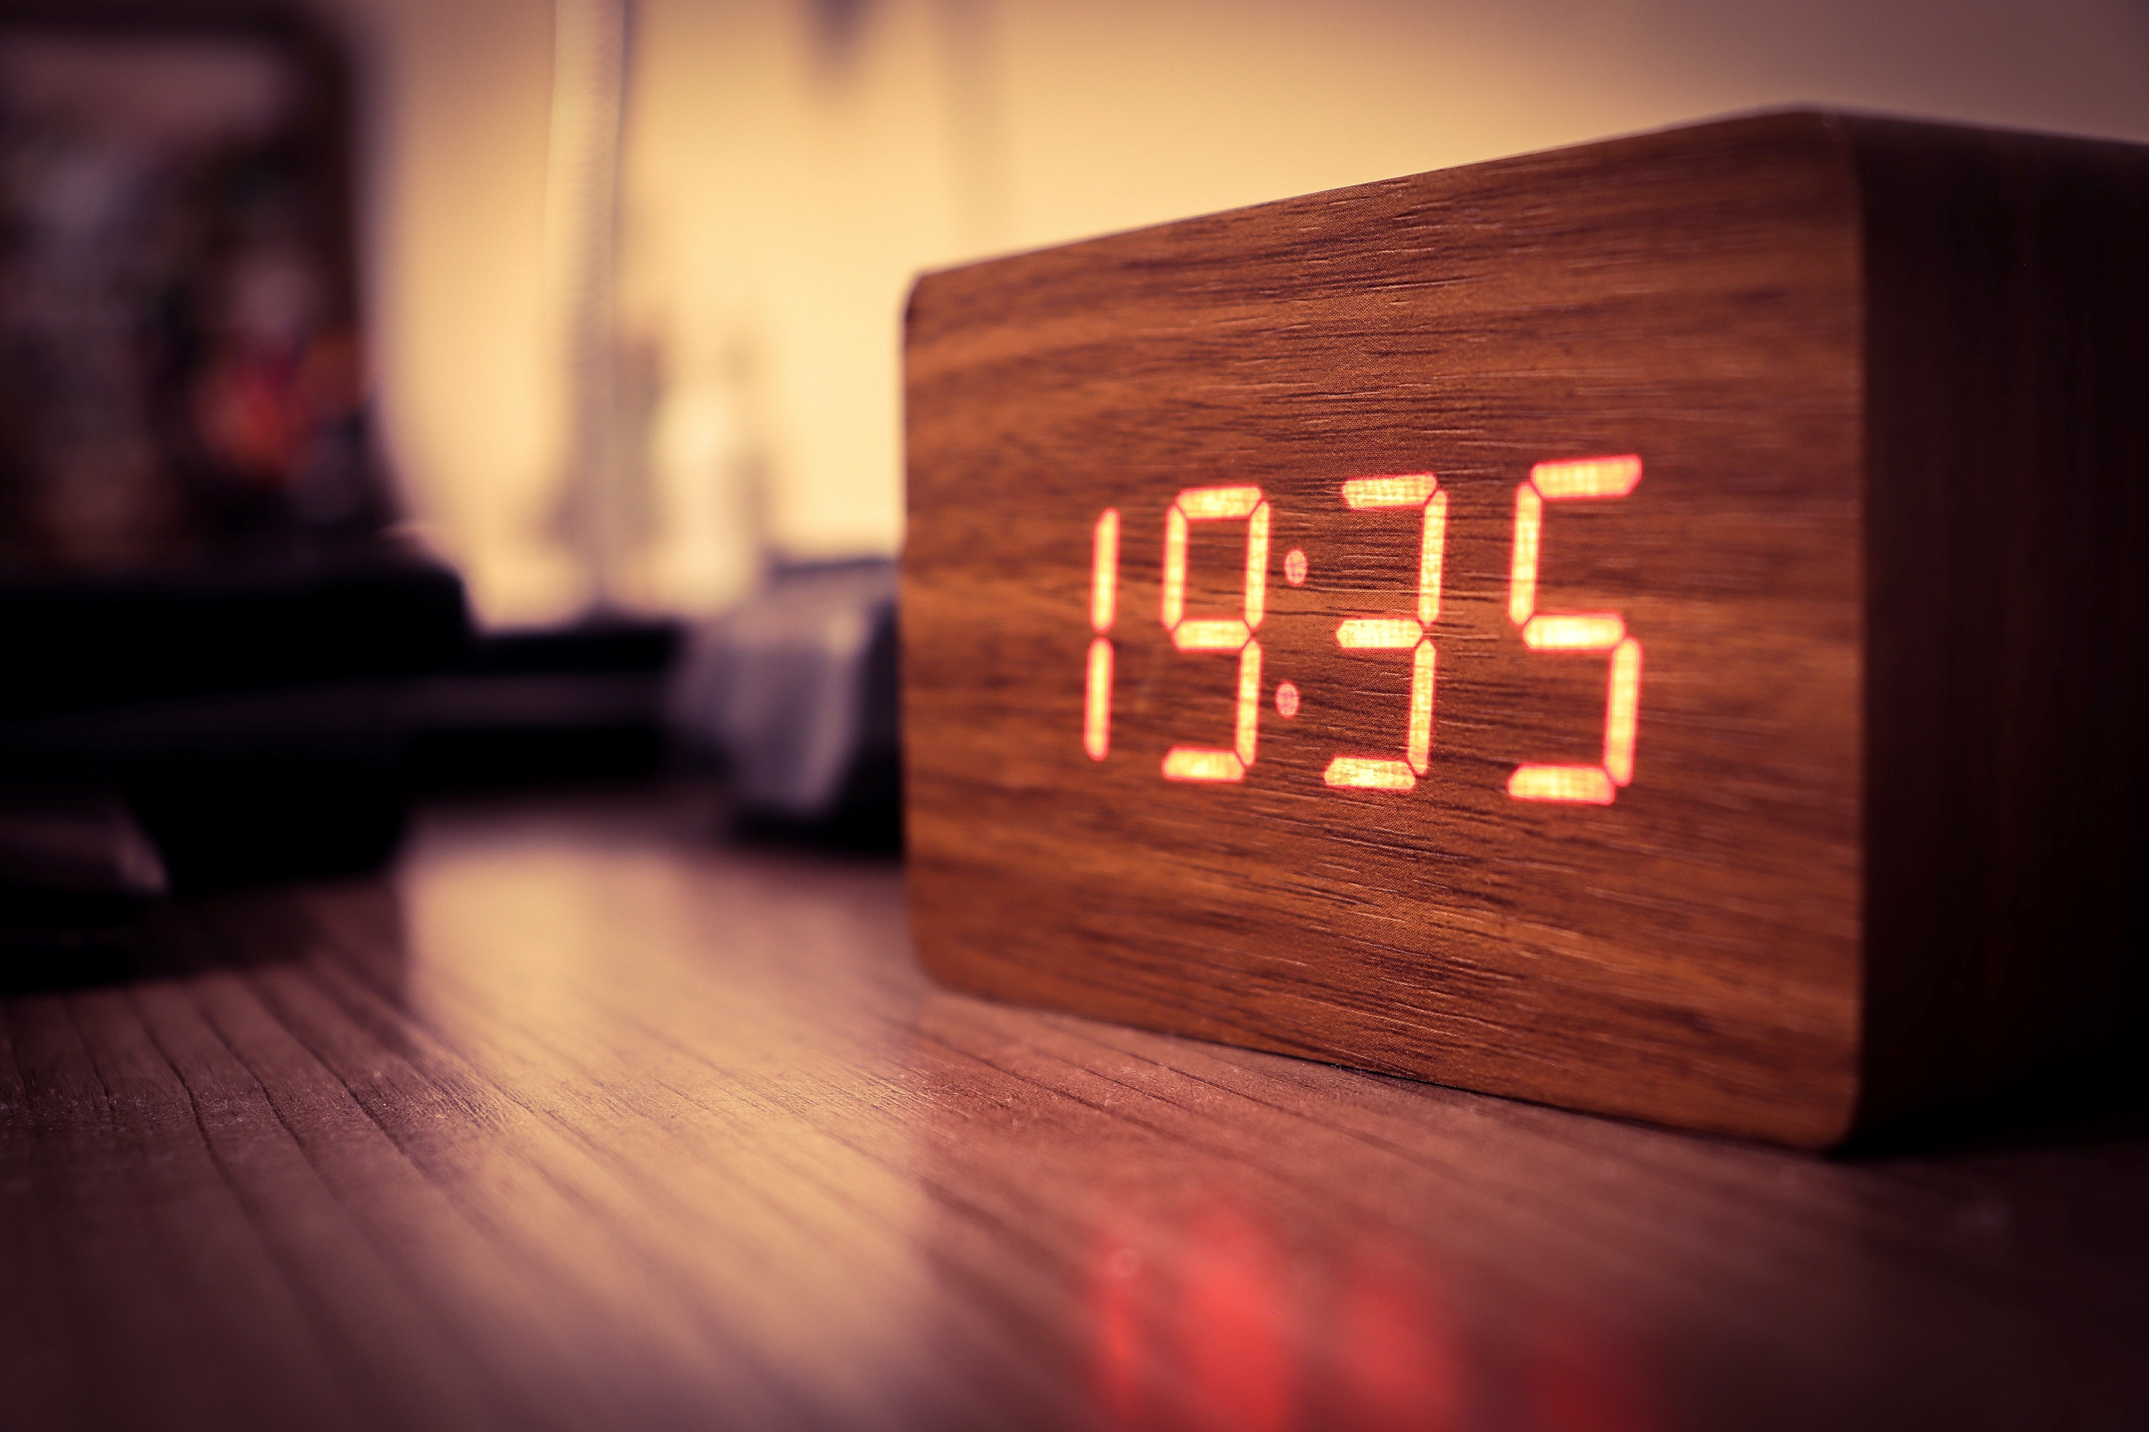
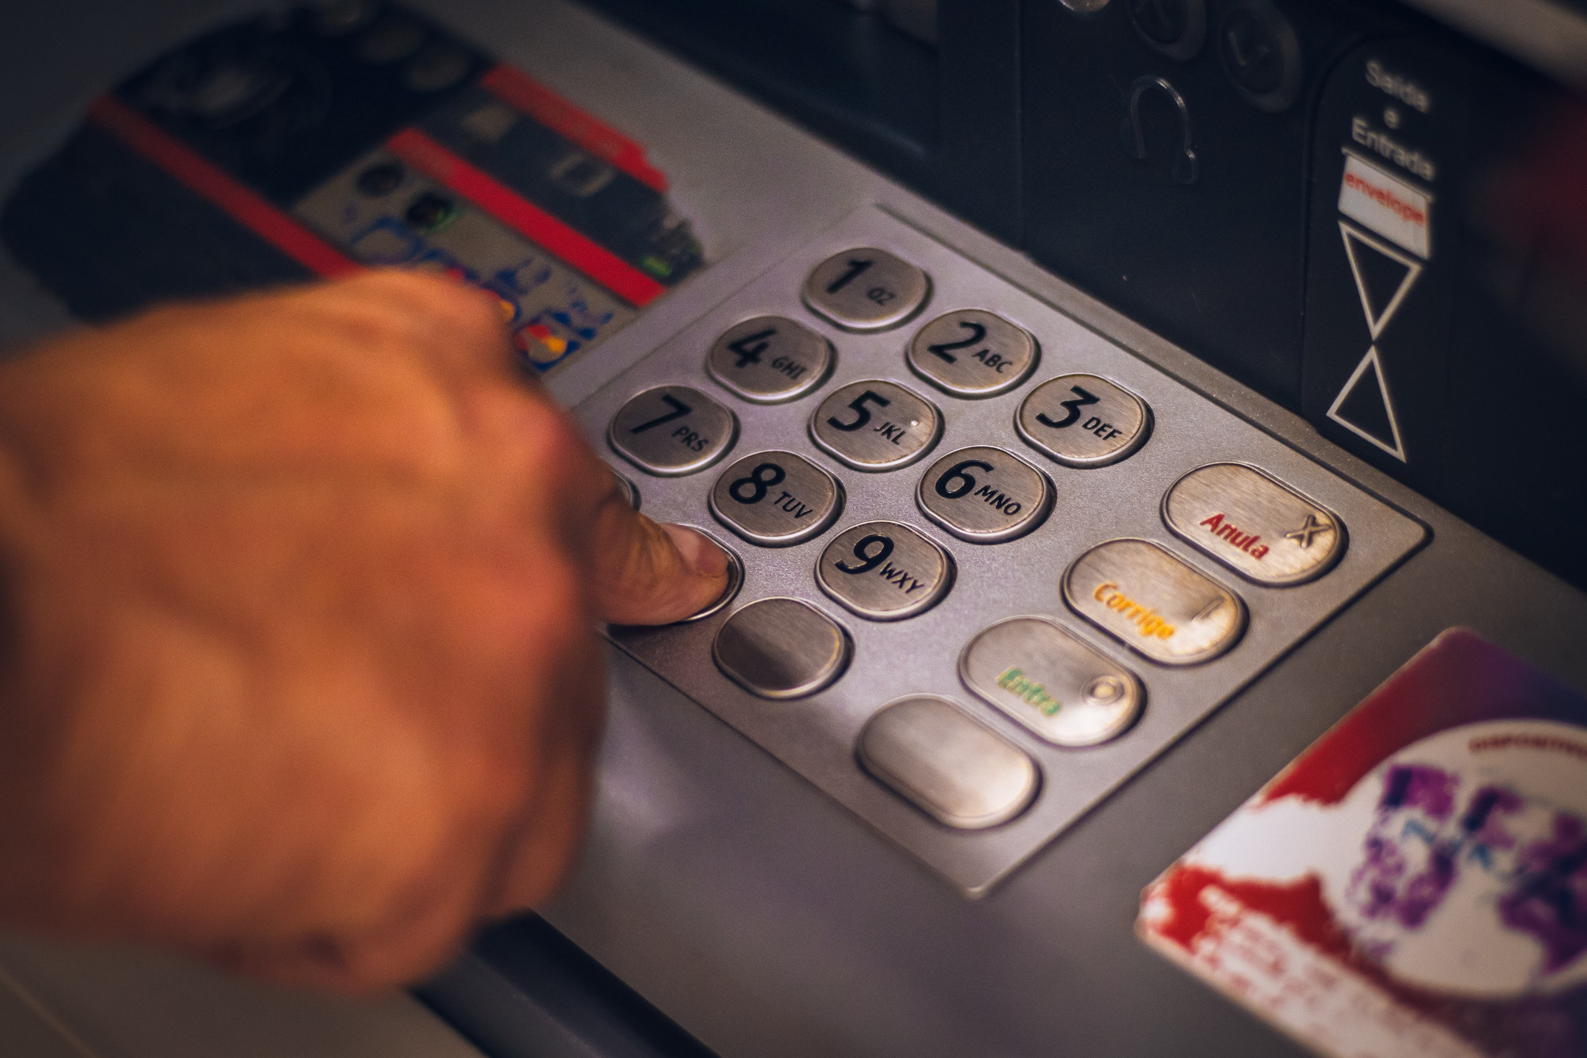
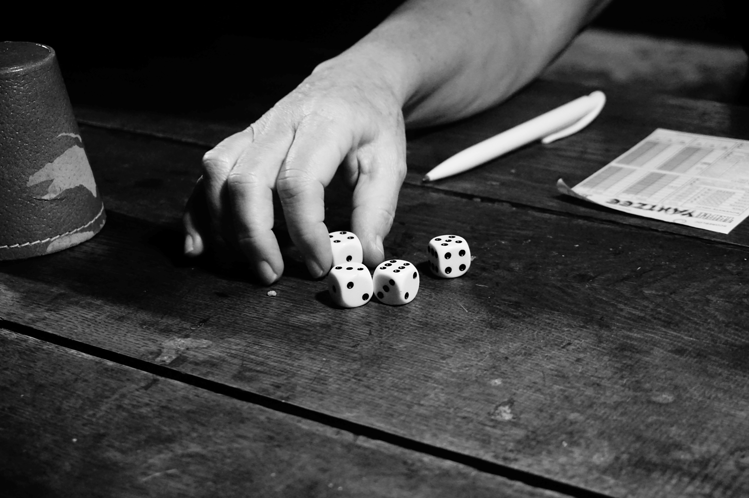
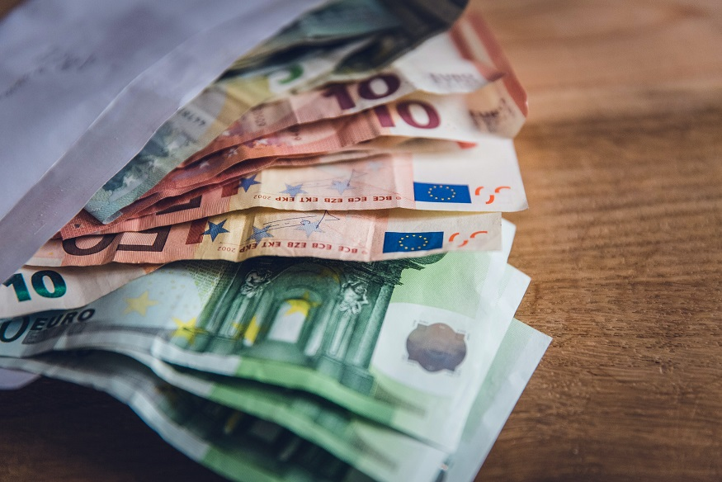
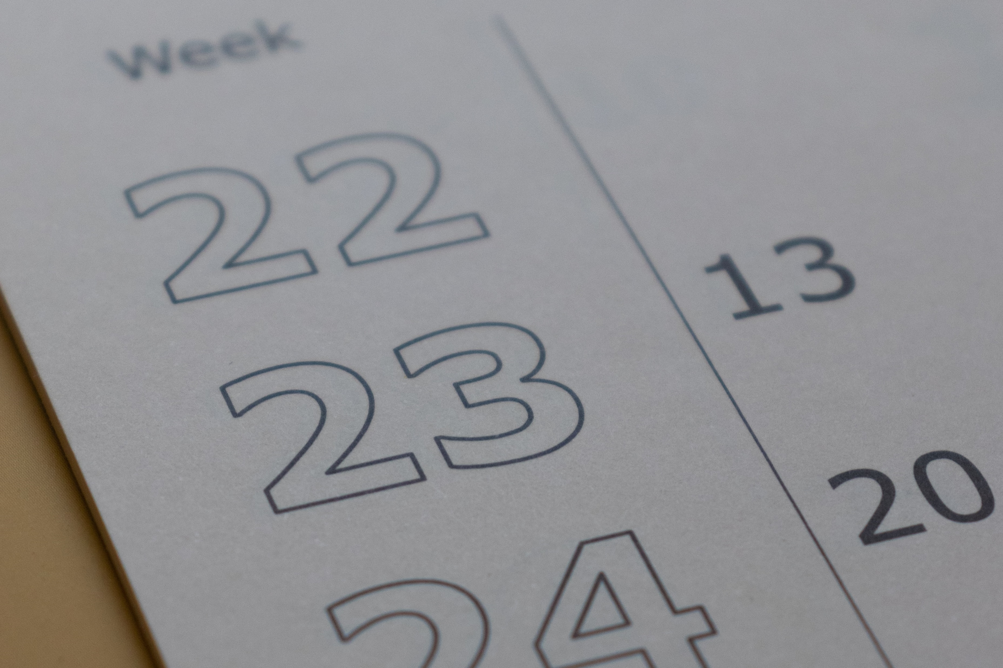
Notes:
Mensen die moeite hebben met rekenen, kunnen bijvoorbeeld moeite hebben met op tijd komen, hun financiën beheren of kunnen niet mee doen met een spelletje met hun kinderen.

Slide 6
Wat bedoelen we
als we het hebben
over ‘rekenen’?

Slide 7
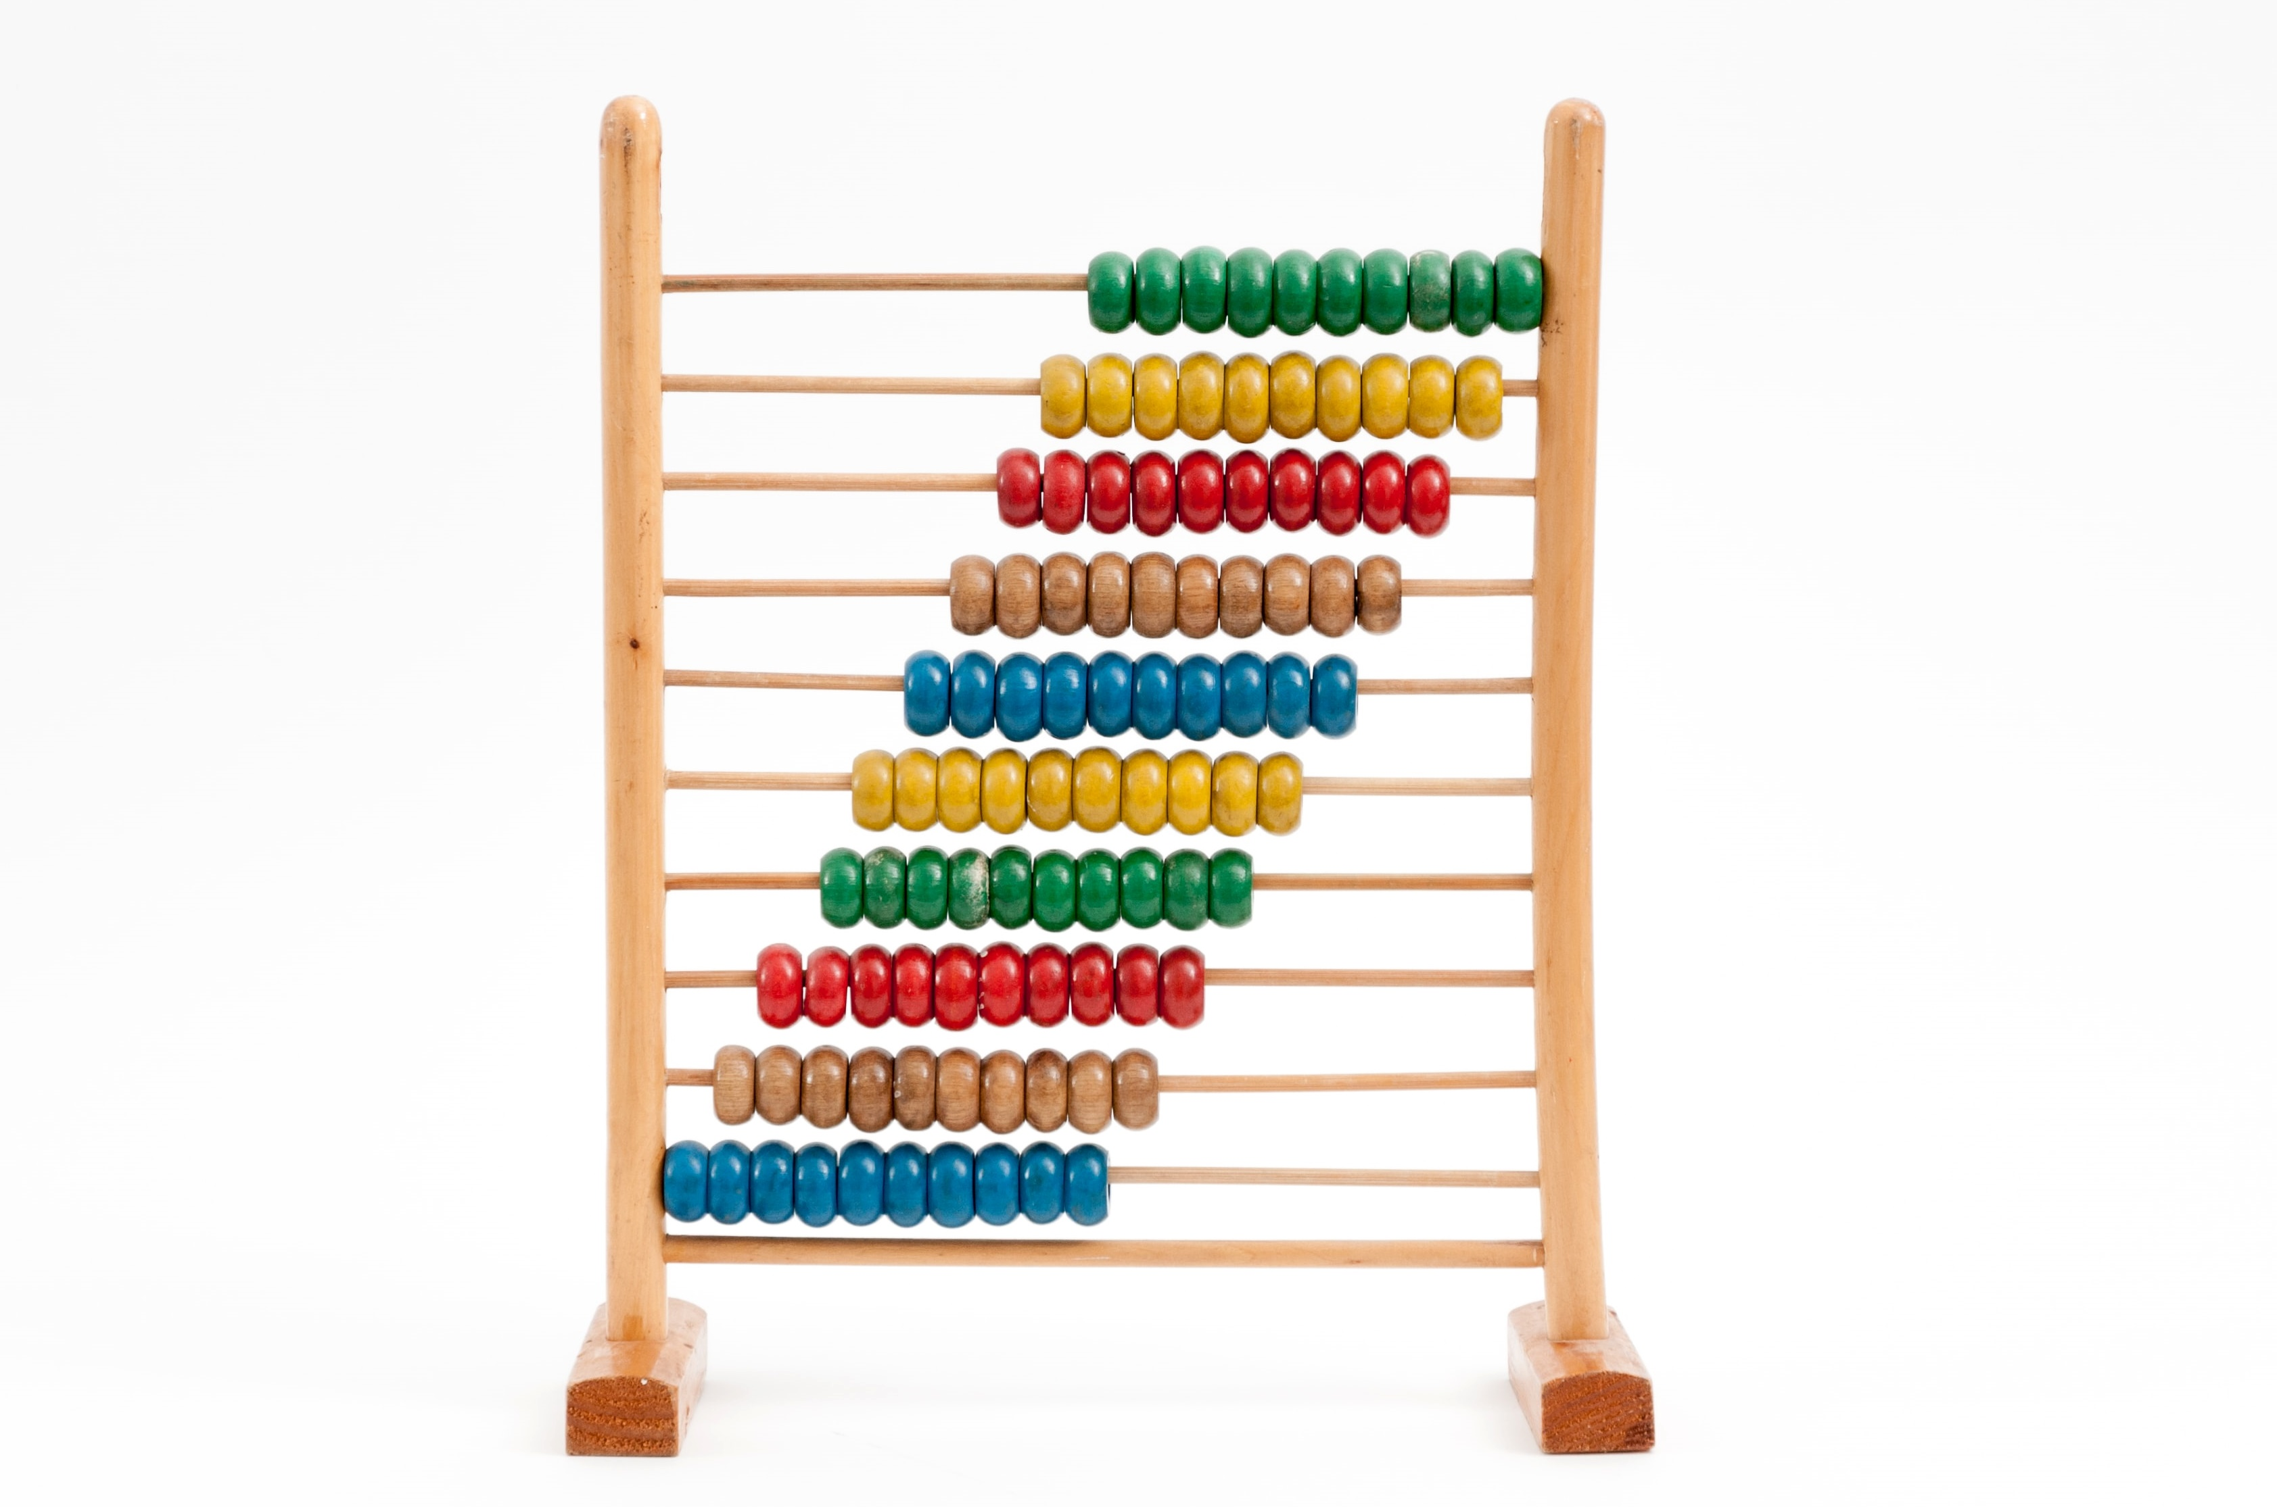
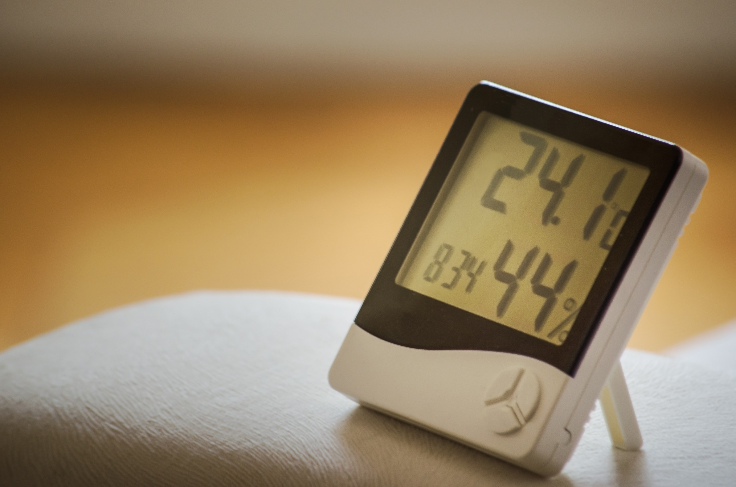
Schools rekenen Gecijferdheid
Notes:
Als we het hebben over rekenen, moet je niet denken aan het schoolse rekenen, maar juist aan het functionele rekenen. Dit noemen we ook wel gecijferdheid

Slide 8
Gecijferdheid,
wat is dat?

Slide 9
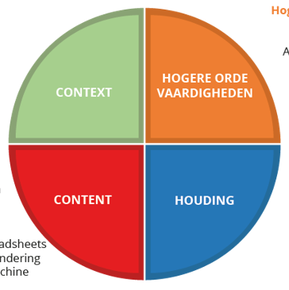
Bron: European Common Numeracy Framework – www.cenf.eu
Notes:
Gecijferdheid bestaat uit vier aspecten: context, content, hogere orde vaardigheden en houding

Slide 10
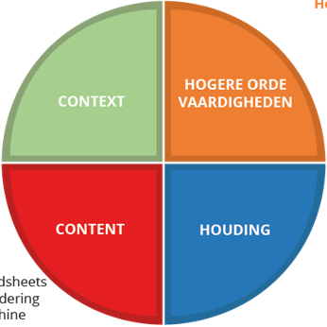
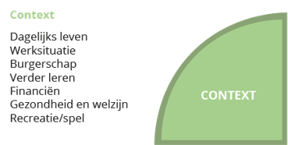
Bron: European Common Numeracy Framework – www.cenf.eu
Notes:
Gecijferdheid is altijd onderdeel van een bepaalde context. Het is altijd verbonden met het echte leven.

Slide 11
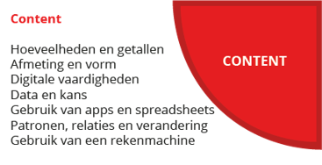
Bron: European Common Numeracy Framework – www.cenf.eu
Notes:
Elke gecijferdheidssituatie heeft zijn eigen content. Hiervoor heeft iemand bepaalde kennis nodig.

Slide 12
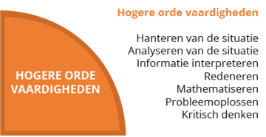
Bron: European Common Numeracy Framework – www.cenf.eu
Notes:
Iemand die gecijferd gedrag vertoont zal hogere orde vaardigheden inzetten om tot het gewenste resultaat te komen.

Slide 13
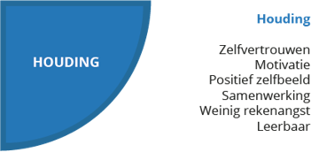
Bron: European Common Numeracy Framework – www.cenf.eu
Notes:
Welke houding iemand heeft ten aanzien van getallen en zichzelf zal van invloed zijn of iemand succesvol is op het gebied van gecijferdheid.

Slide 14
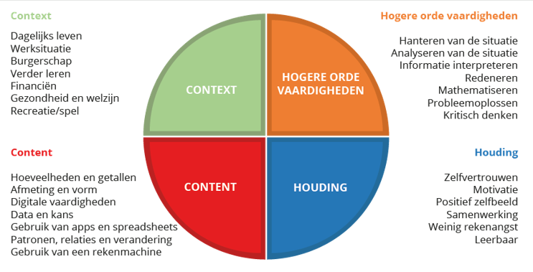
Bron: European Common Numeracy Framework – www.cenf.eu

Slide 15
Hoe herken je signalen
dat mensen moeite
hebben met gecijferdheid?

Slide 16
Vermijden van cijfers
Notes:
Mensen die moeite hebben met gecijferdheid, vermijden situaties met getallen. Denk aan maaltijdboxen of kant-en-klaar maaltijden, altijd betalen met groot geld of pinpas, financiën en belastingaangifte door een ander laten doen

Slide 17
Meer weten over gecijferdheid?
www.gecijferdheidteltmee.nl

Slide 18
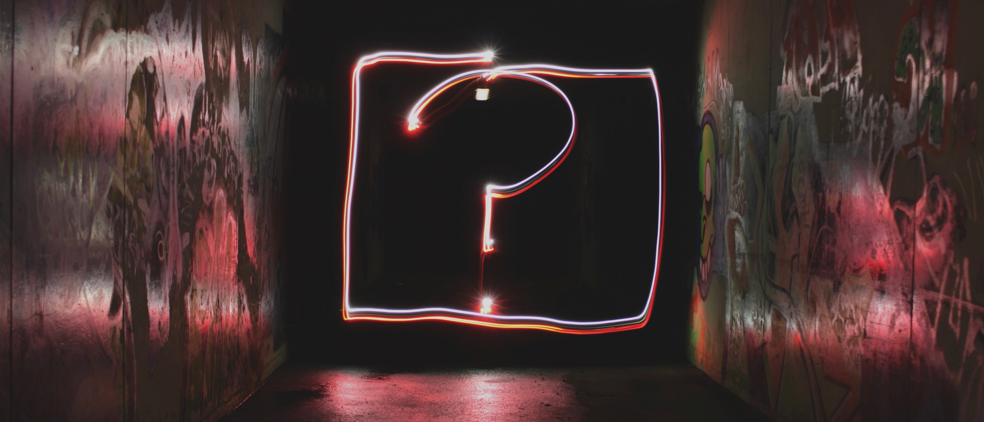
Vragen?

